Slide 1
PHÒNG GIÁO DỤC VÀ ĐÀO TẠO QUẬN LONG BIÊN TRƯỜNG MẦM NON HOA SỮA Năm học 2022-2023
GIÁO ÁN PHÁT TRIỂN NGÔN NGỮ
Đề tài: Thơ Hoa nở Lứa tuổi : Nhà trẻ D1 ( 24 – 36 tháng)

Slide 2
1. Ổn định
Bài hát: Màu hoa

Slide 3
2.Phương Pháp
Lần 1 :Cô đọc diễn cảm
Bài thơ : Hoa nở
Hoa cà tim tím Hoa huệ trắng tinh Hoa nhài xinh xinh Đua nhau cùng nở.

Slide 4
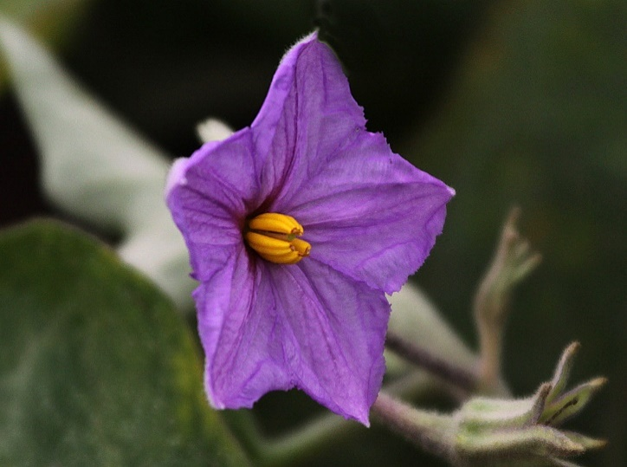
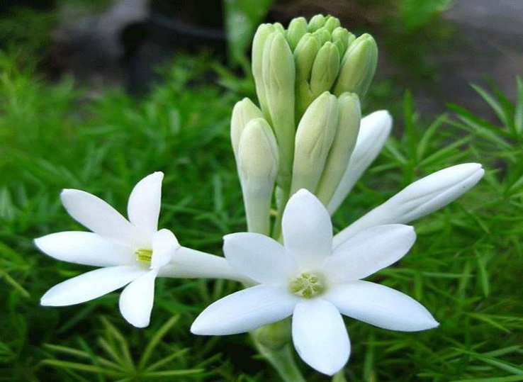
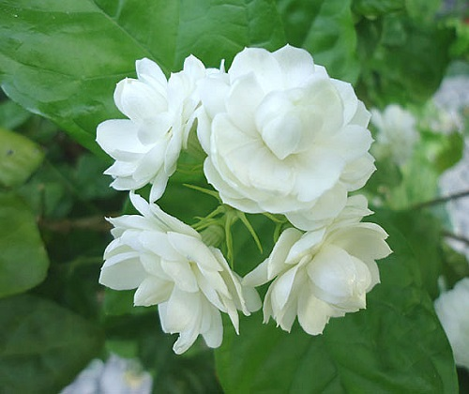
Lần 2 : Cô đọc cùng hình ảnh
Hoa Nở
Hoa cà tim tím
Hoa huệ trắng tinh
Hoa nhài xinh xinh
Đua nhau cùng nở

Slide 5
Trẻ đọc cùng cô
Hoa nở
Hoa cà tim tím Hoa huệ trắng tinh Hoa nhài xinh xinh Đua nhau cùng nở.

Slide 6
3.Kết thúc

